Slide 1




2021 Entre 9h00 et 12h00
Les jeudis | Les vendredis
14/01 | 22/01
28/01 | 05/02
11/02 | -
25/02 | 05/03
11/03 | 19/03
25/03 | 02/04
22/04 | -
06/05 | -
20/05 | 28/05
03/06 | 11/06
17/06 | 25/06
Vacances de Pâques
accueille des tout-petits
de 0 à 3 ans
accompagnés d’un adulte.
Grandes vacances Juillet-Août
Le port de chaussettes est obligatoire pour les adultes
GRATUIT
Clos de l’Ermitage, 1 - 5590 CINEY
Renseignements : Eline Fastrez (Coordination sociale)
083/23.24.82 - 0496/12.93.20
Graines de demain ( Ciney)
2021 Entre 9h00 et 12h00
Les jeudis | Les vendredis
14/01 | 22/01
28/01 | 05/02
11/02 | -
25/02 | 05/03
11/03 | 19/03
25/03 | 02/04
22/04 | -
06/05 | -
20/05 | 28/05
03/06 | 11/06
17/06 | 25/06
Vacances de Pâques
accueille des tout-petits
de 0 à 3 ans
accompagnés d’un adulte.
Grandes vacances Juillet-Août
Le port de chaussettes est obligatoire pour les adultes
GRATUIT
Clos de l’Ermitage, 1 - 5590 CINEY
Renseignements : Eline Fastrez (Coordination sociale)
083/23.24.82 - 0496/12.93.20
Graines de demain ( Ciney)

Slide 2
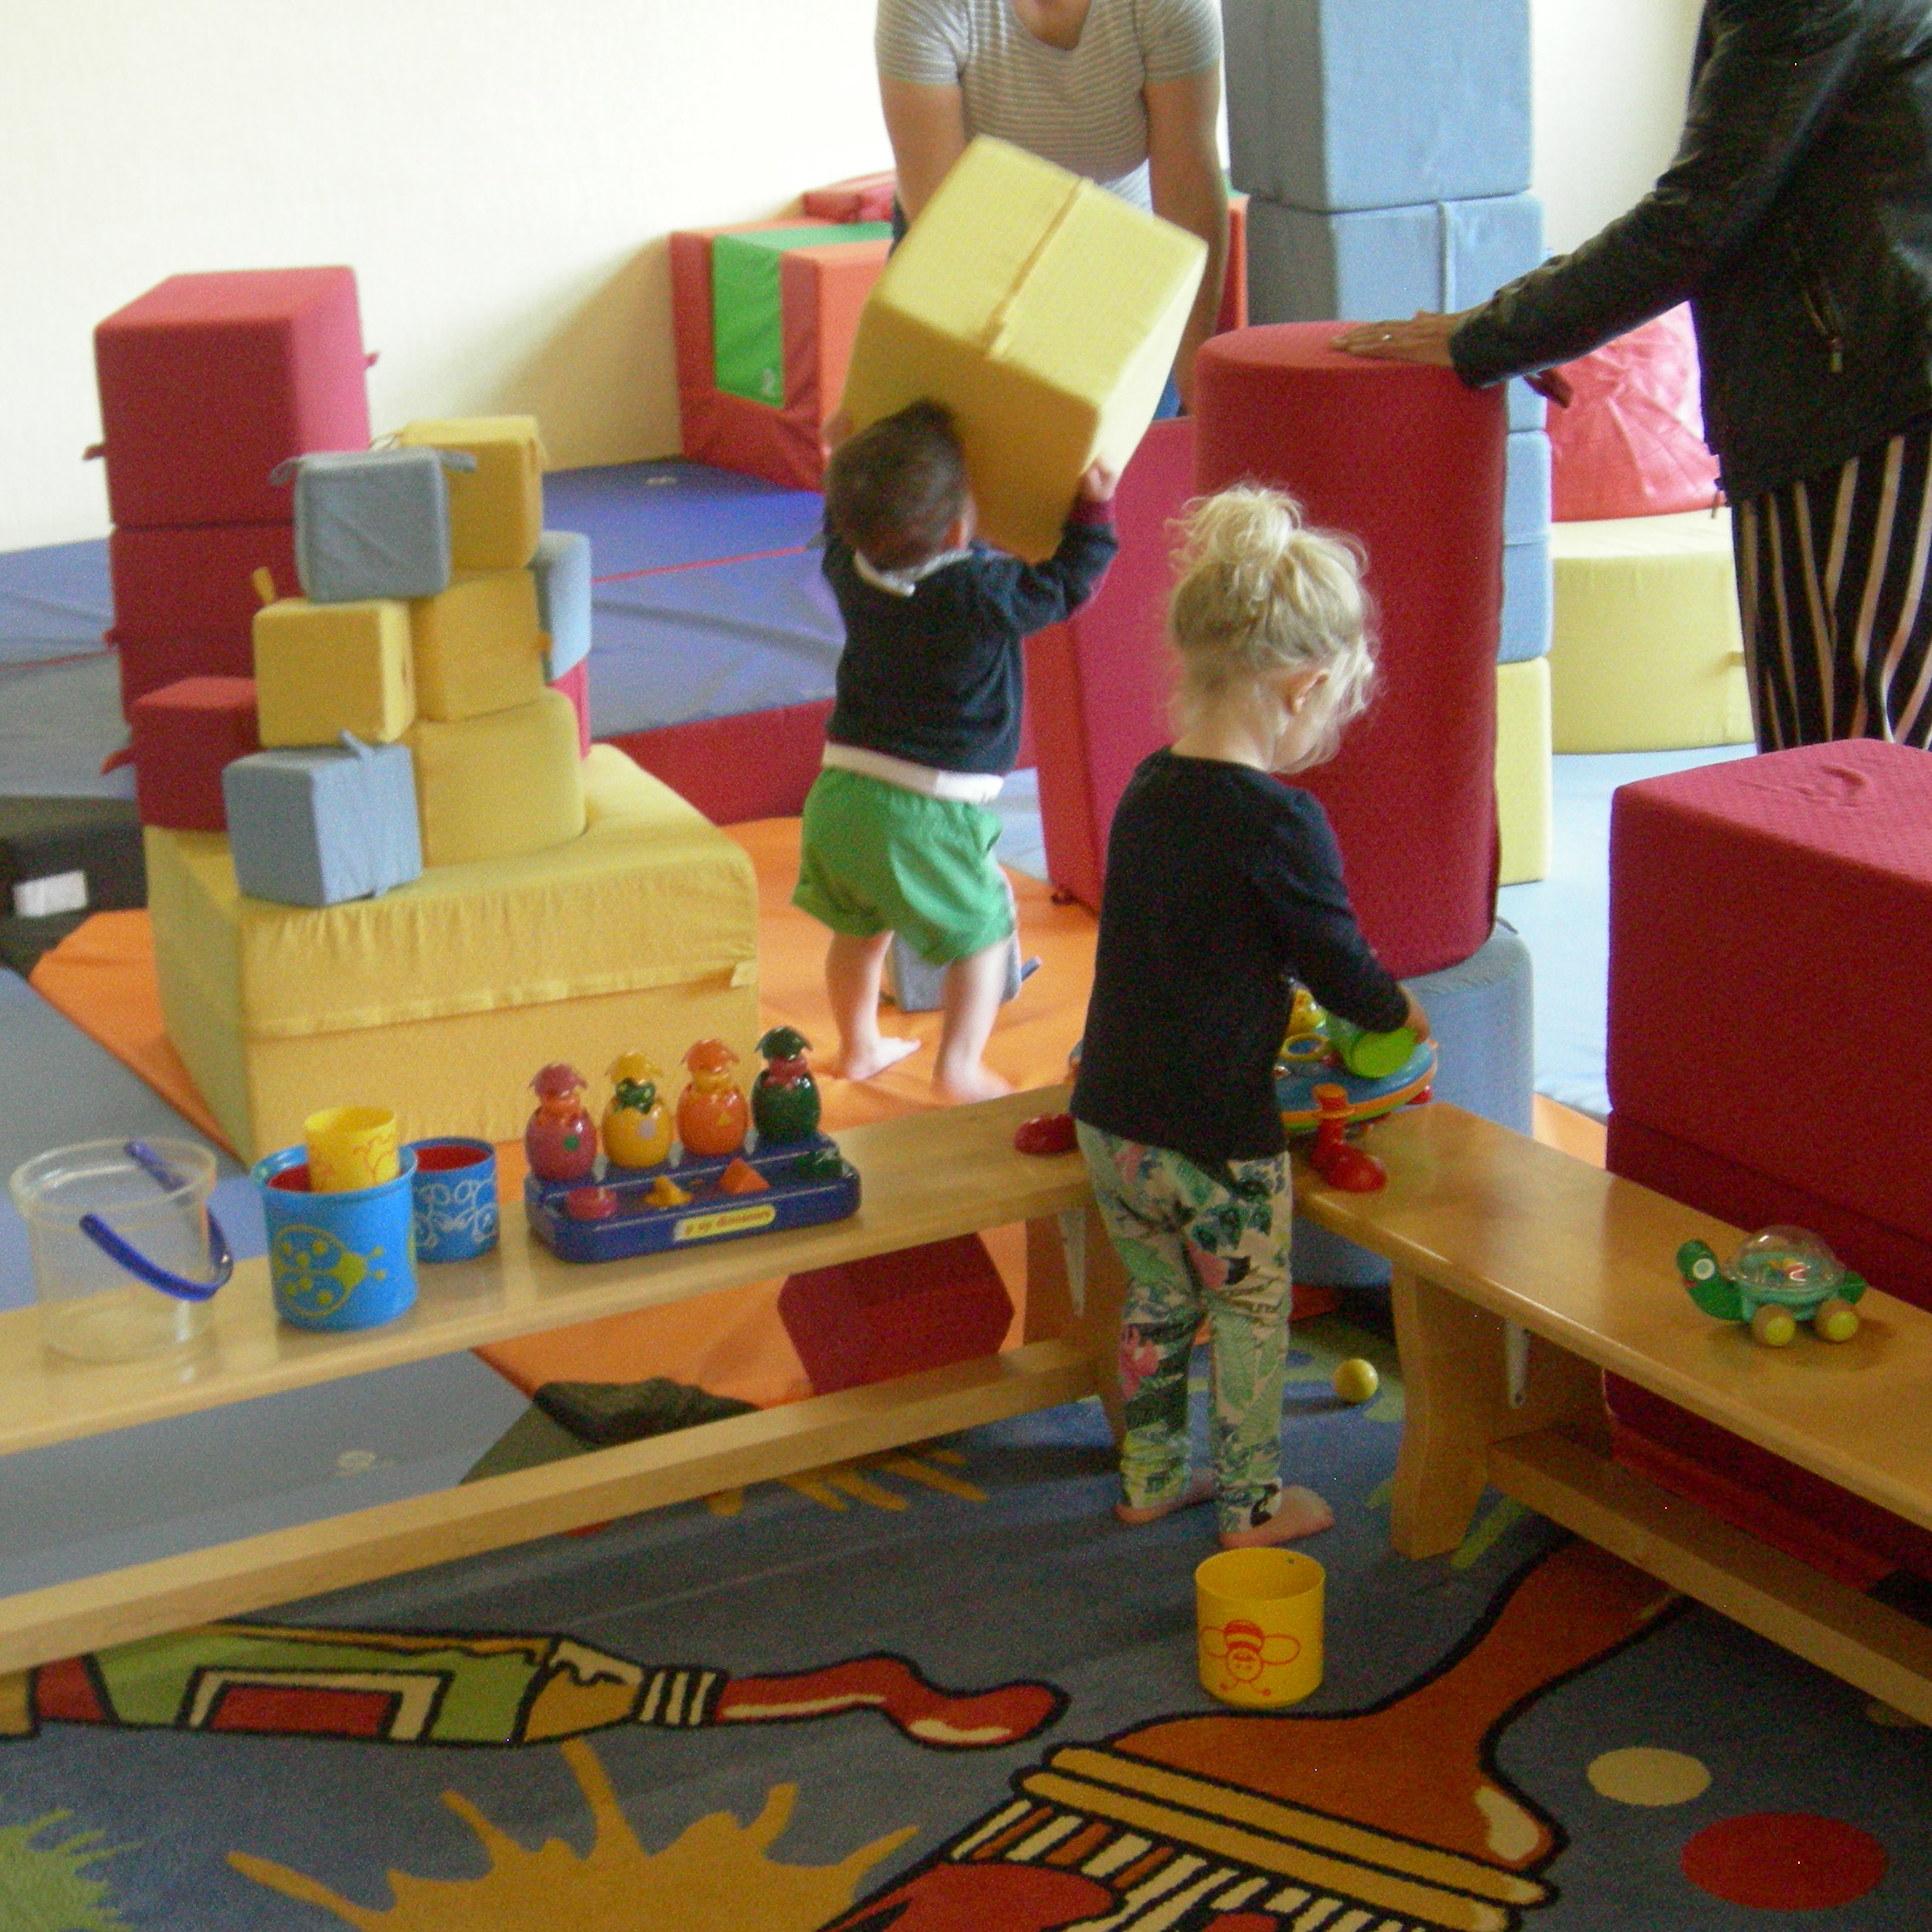
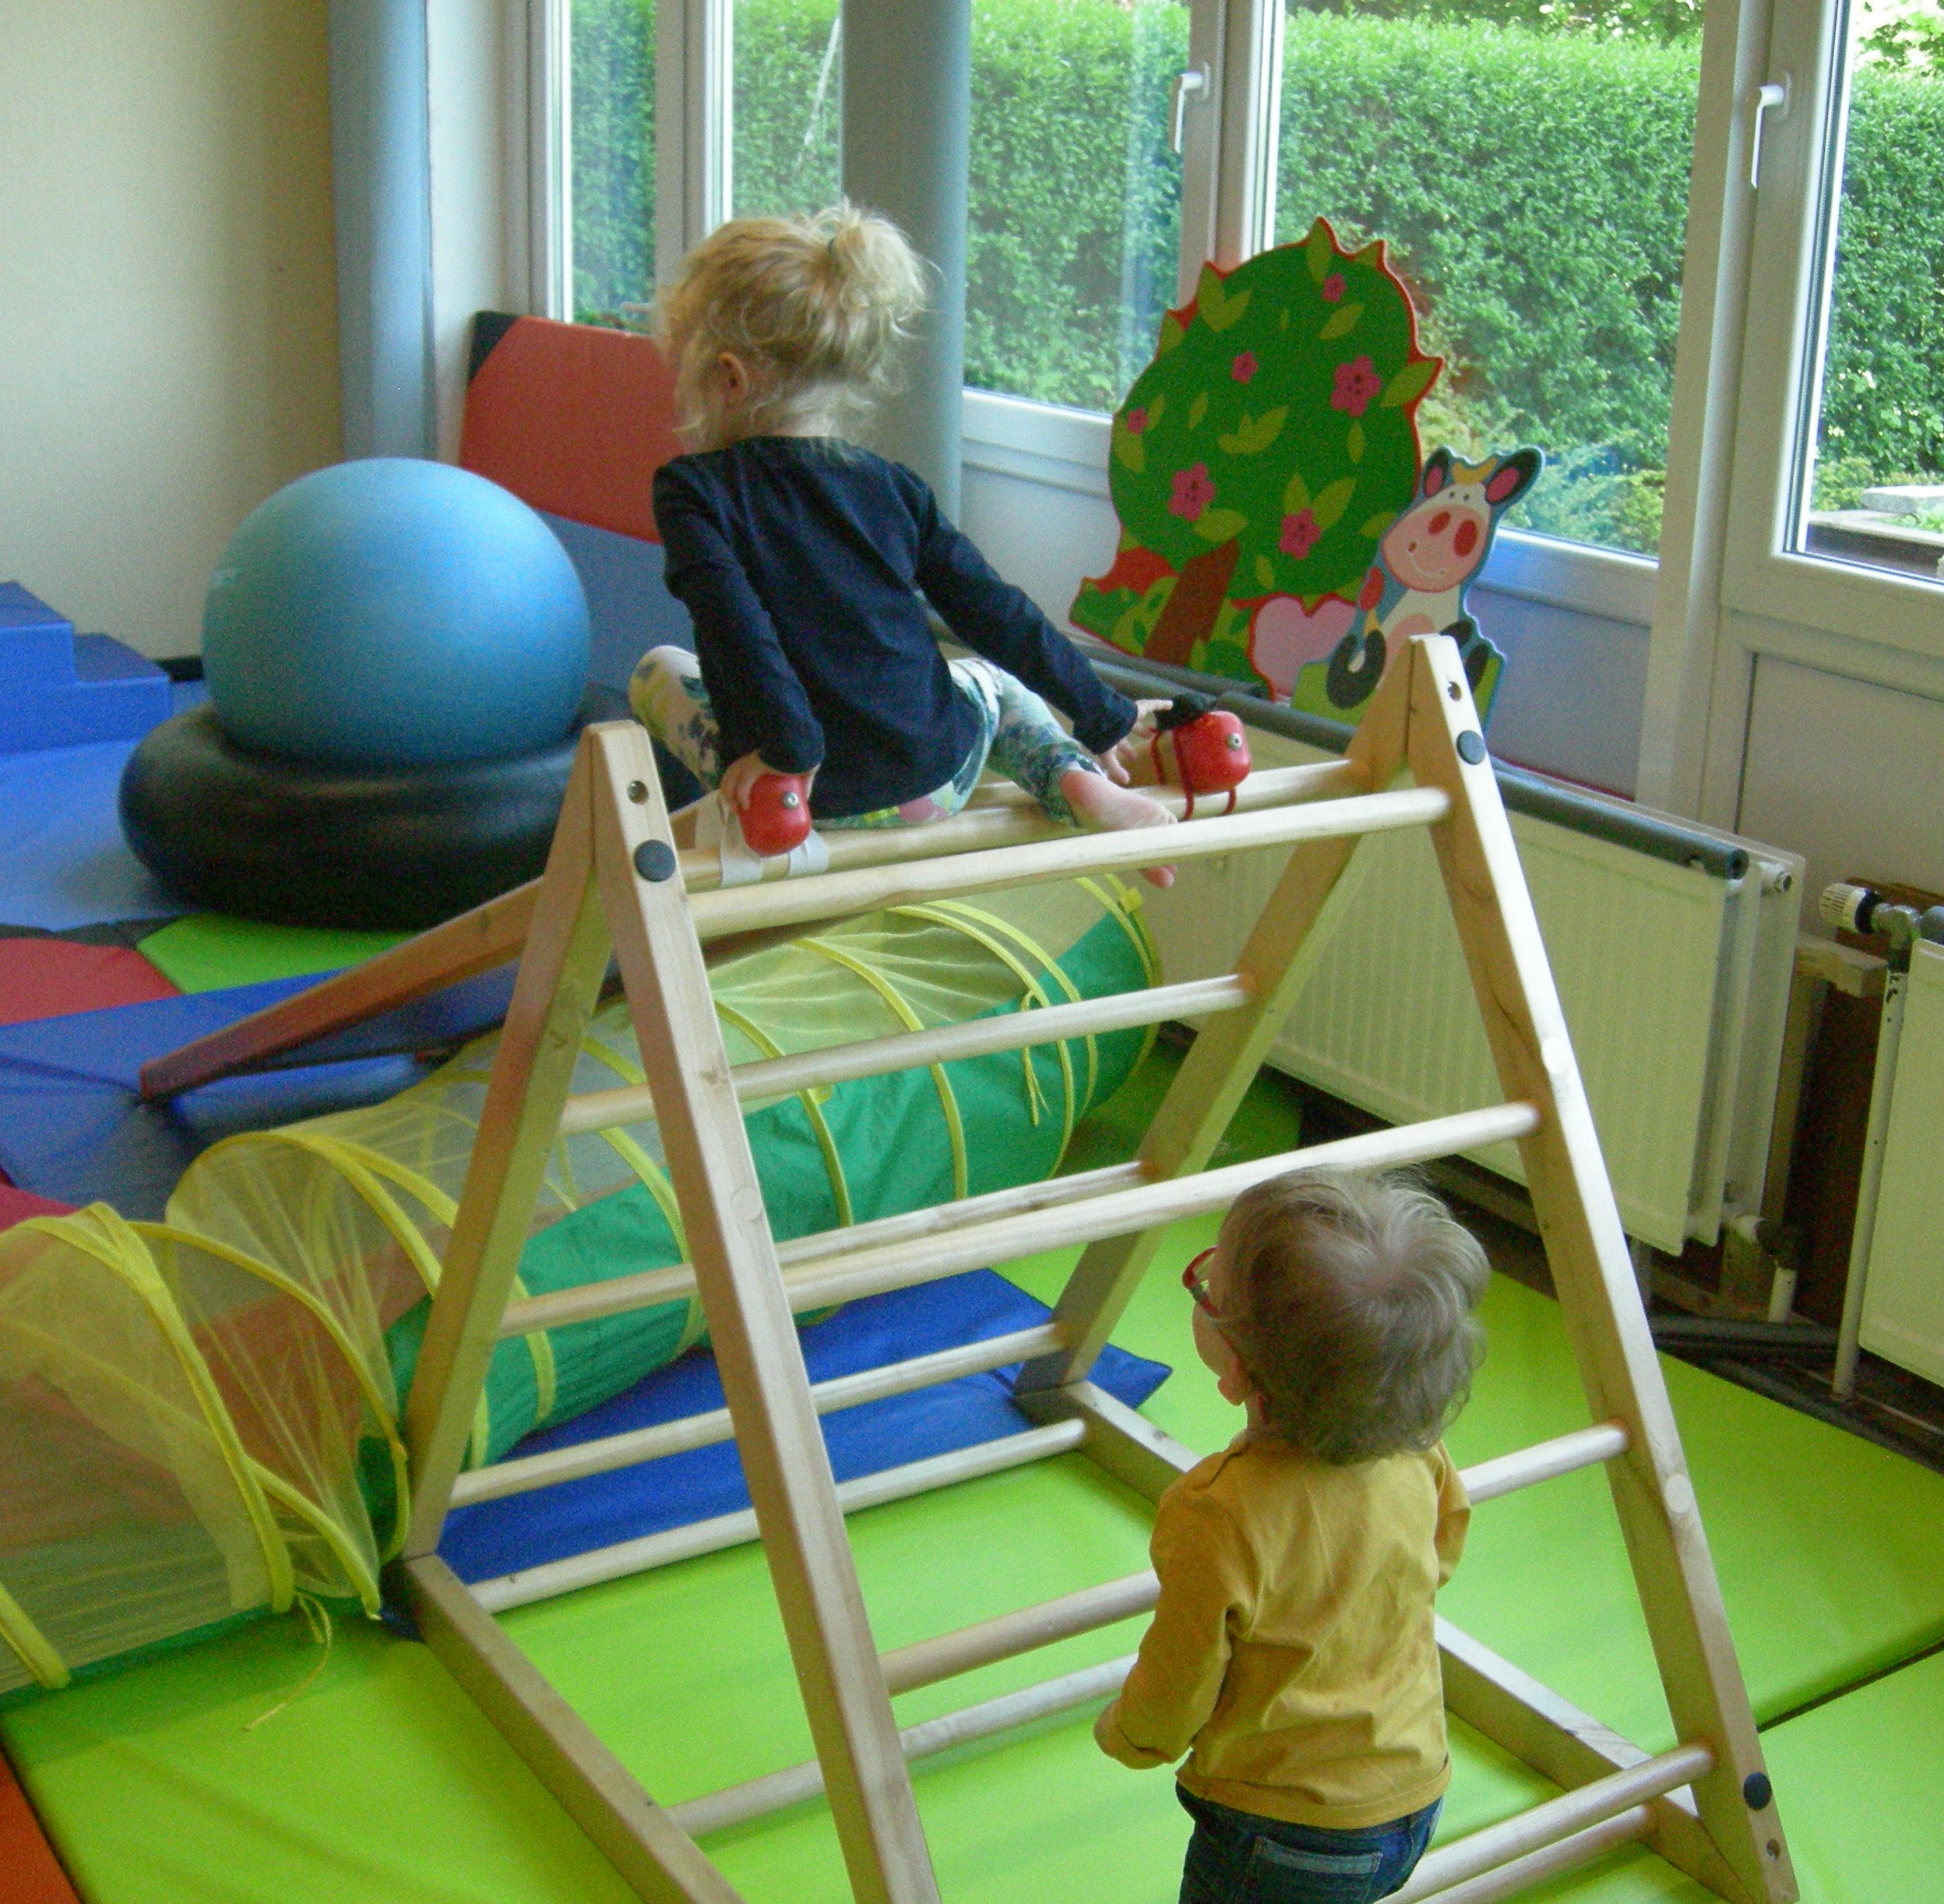
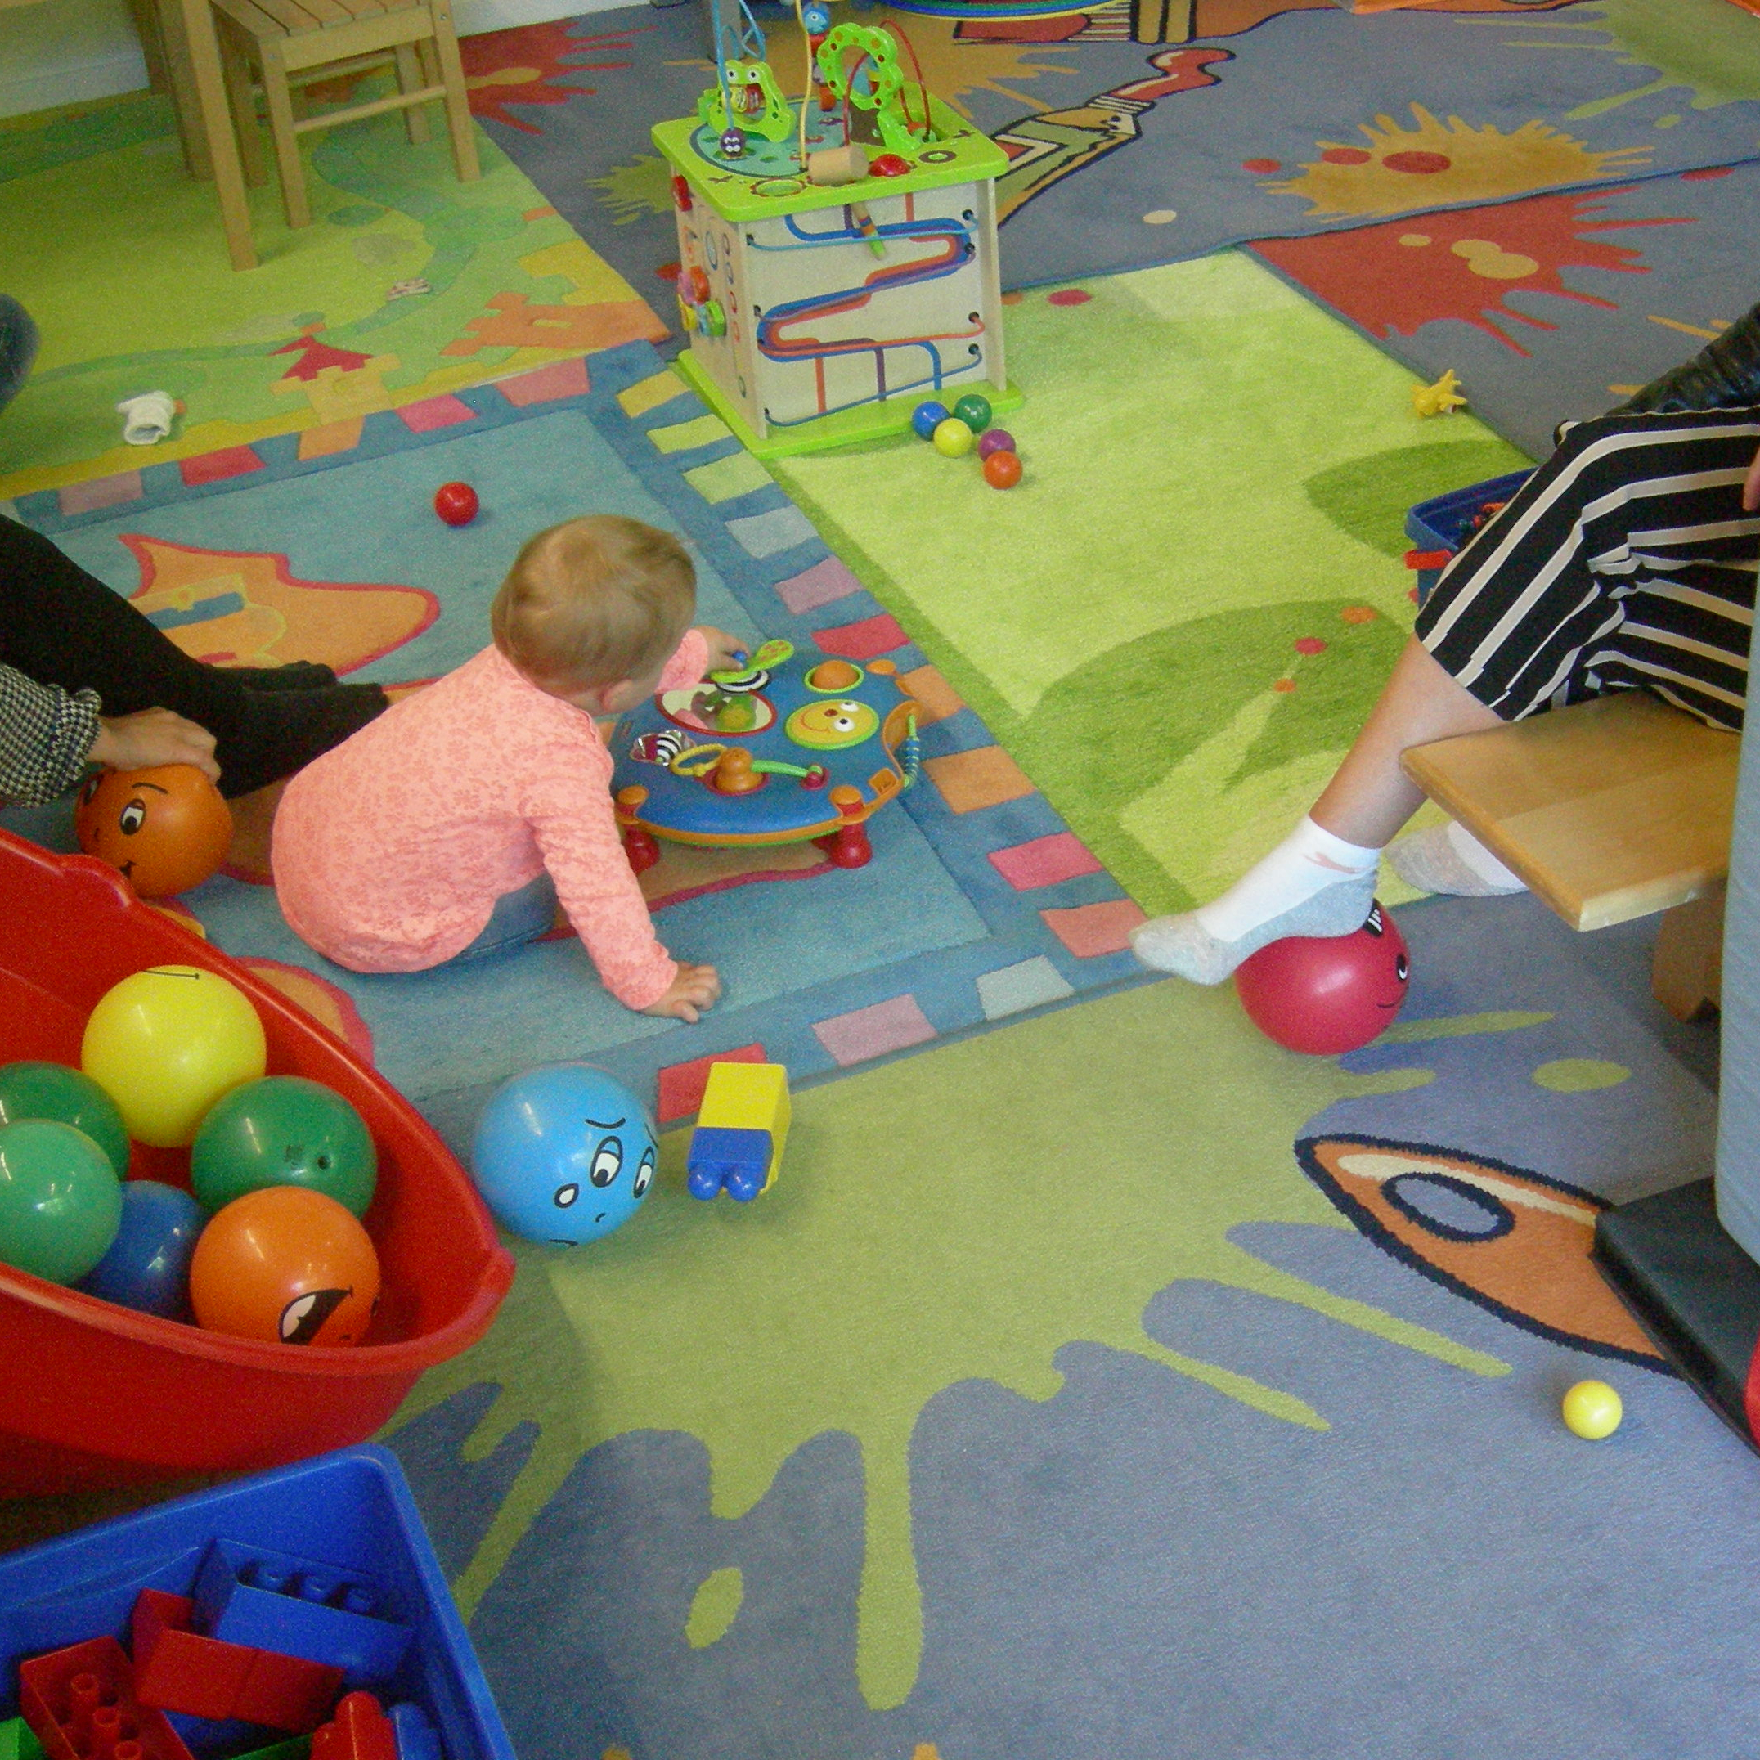
Moi je pourrai :
et vous
papa,
maman,
vous
pourrez :
Regarder,
jouer, sauter, grimper,
échanger et partager avec les copains, me préparer à rentrer à l’école,
faire de nouvelles expériences enrichissantes.
Jouer et prendre du plaisir avec nous,
rencontrer d’autres parents et parler avec eux,
regarder ce dont je suis capable.
… je partirai à la découverte
d’un nouveau
monde.
… il paraît qu’on est même accueilli avec une boisson et des biscuits
L’enfant est accompagné d’un parent qui participe à l’activité.
Cet espace ludique est encadré par des professionnels qui sont à l’écoute des enfants et des parents.
Moi je pourrai :
et vous
papa,
maman,
vous
pourrez :
Regarder,
jouer, sauter, grimper,
échanger et partager avec les copains, me préparer à rentrer à l’école,
faire de nouvelles expériences enrichissantes.
Jouer et prendre du plaisir avec nous,
rencontrer d’autres parents et parler avec eux,
regarder ce dont je suis capable.
… je partirai à la découverte
d’un nouveau
monde.
… il paraît qu’on est même accueilli avec une boisson et des biscuits
L’enfant est accompagné d’un parent qui participe à l’activité.
Cet espace ludique est encadré par des professionnels qui sont à l’écoute des enfants et des parents.

